Slide 1
Aikakausmediat somessa
Helmikuu 2024

Slide 2
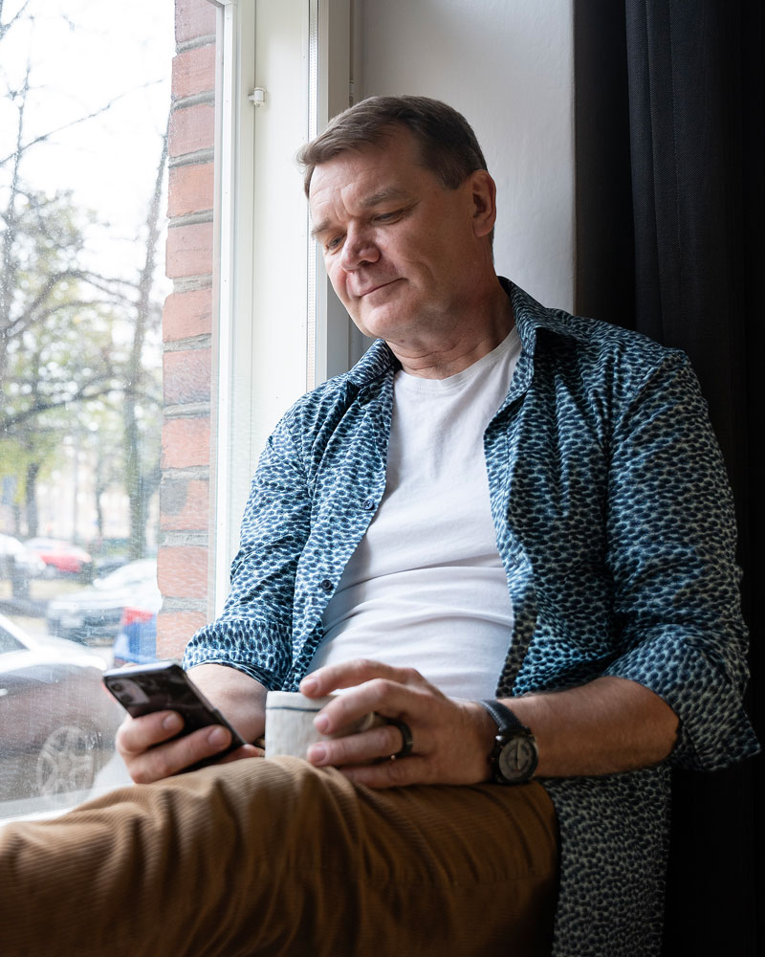
Helmikuun oleelliset
Aikakausmedioilla oli yhteensä 4 936 191 seuraajaa.
Uusia seuraajia saatiin helmikuussa 19 731.
Eniten yleisöään kasvattivat Kotiliesi (+2 478), Meillä kotona (+1 225) ja Viherpiha (+1 220).
X:ssä seuraajamäärä nousi ensimmäistä kertaa moneen kuukauteen. Tähän vaikutti tammikuussa tehty epäaktiivisten tilien poistuminen seurannasta: nyt seurannassa on mukana vain X:ää aktiivisesti käyttäviä tilejä. Uusia seuraajia oli 1 142.
Seuratuimmat eri kanavissa: Facebookissa Aku Ankka, Instagramissa Suomen Luonto, X:ssä Talouselämä, Youtubessa Aku Ankka, Pinterestissä Kotiliesi ja Tiktokissa Pirkka.

Slide 3
Aikakausmedioiden someyleisö / helmikuu 2024
Muutokset osuuksissa kokonaisyleisössä edellisvuoden vastaavaan ajankohtaan verrattuna (prosenttiyksikköä)
Facebook –0,5
Instagram +1,2
X –1,1
YouTube –0,2
Pinterest +0,1
TikTok +0,4
Kaikkien seurattujen medioiden tykkääjät, seuraajat ja tilaajat Facebookissa, Instagramissa, X:ssä, YouTubessa, Pinterestissä ja TikTokissa. Päällekkäisyyksiä ei ole huomioitu.

Slide 4
Aikakausmedioiden seuraajamäärä / helmikuu 2024
Kaikkien seurattujen medioiden tykkääjät, seuraajat ja tilaajat Facebookissa, Instagramissa, X:ssä, YouTubessa, Pinterestissä ja TikTokissa. Päällekkäisyyksiä ei ole huomioitu.
Muutokset yleisön määrässä helmikuussa
Kaikki kanavat yhteensä
+19 731
Facebook +7 866
Instagram +7 105
X (ent. Twitter) +1 142
YouTube +704
Pinterest +1 121
TikTok +1 793

Slide 5
Aikakausmedioiden somekanavien määrä / helmikuu 2024
Seurannassa oli mukana 200 aikakausmediaa, joilla oli käytössään yhteensä 506 somekanavaa.
Yhdellä aikakausmedialla on keskimäärin käytössään
2,5
somekanavaa.

Slide 6
Yleisön keskimääräinen koko / helmikuu 2024
Yhdellä aikakausmedialla on eri somekanavissa yhteensä keskimäärin
24 706
seuraajaa.

Slide 7
Yleisömäärän kehitys kaikissa seuratuissa kanavissa 2/2023 – 2/2024
Kaikkien seurattujen medioiden tykkääjät, seuraajat ja tilaajat Facebookissa, Instagramissa, X:ssä, YouTubessa, Pinterestissä ja TikTokissa. Päällekkäisyyksiä ei ole huomioitu.

Slide 8
Yleisömäärän kehitys Facebookissa
2/2023 – 2/2024
Kaikkien seurattujen medioiden Facebook-sivujen tykkääjät.

Slide 9
Yleisömäärän kehitys Instagramissa
2/2023 – 2/2024
Kaikkien seurattujen medioiden Instagram-tilien seuraajat.

Slide 10
Yleisömäärän kehitys X:ssä
2/2023 – 2/2024
Kaikkien seurattujen medioiden X-tilien seuraajat.

Slide 11
Yleisömäärän kehitys YouTubessa
2/2023 – 2/2024
Kaikkien seurattujen medioiden YouTube-kanavien tilaajat.

Slide 12
Yleisömäärän kehitys Pinterestissä
2/2023 – 2/2024
Kaikkien seurattujen medioiden Pinterest-tilien seuraajat.

Slide 13
Yleisömäärän kehitys Tiktokissa
2/2023 – 2/2024
Kaikkien seurattujen medioiden Tiktok-tilien seuraajat.

Slide 14
Somen suurimmat

Slide 15
Eniten seuraajia kaikissa kanavissa TOP 20 / helmikuu 2024
 |  | seuraajia
1. | Suomen Luonto | 246 772 | ( - )
2. | Talouselämä | 242 104 | ( - )
3. | Aku Ankka | 211 231 | ( - )
4. | Suomen Kuvalehti | 195 450 | ( - )
5. | Seiska | 187 739 | ( - )
6. | Yhteishyvä | 183 798 | ( - )
7. | Meillä kotona | 183 020 | ( - )
8. | Kotiliesi | 137 704 | ( - )
9. | Me Naiset | 126 745 | ( - )
10. | Soppa365 | 121 180 | ( - )
 |  | seuraajia
11. | Kodin Kuvalehti | 103 628 | ( - )
12. | Maku | 93 828 | ( - )
13. | Kotivinkki | 85 122 | ( - )
14. | K-Ruoka | 76 345 | ( - )
15. | Anna | 75 714 | ( - )
16. | Koti ja keittiö | 72 324 | ( - )
17. | Avotakka | 68 935 | ( - )
18. | Unelmien Talo&Koti | 68 314 | ( - )
19. | Viherpiha | 64 424 | ( - )
20. | Tiede | 62 264 | ( - )
Kaikkien seurattujen medioiden tykkääjät, seuraajat ja tilaajat Facebookissa, Instagramissa, X:ssä, YouTubessa, Pinterestissä ja TikTokissa. Päällekkäisyyksiä ei ole huomioitu.

Slide 16
Eniten tykkääjiä Facebookissa TOP 20 / helmikuu 2024
sivutykkäyksiä |  | seuraajia
1. | Aku Ankka | 141 000 | ( - )
2. | Suomen Luonto | 105 000 | ( - )
3. | Yhteishyvä | 102 000 | ( - )
4. | Seiska | 90 000 | ( - )
5. | Meillä kotona | 85 000 | ( - )
6. | Kodin Kuvalehti | 67 000 | ( - )
7. | Me Naiset | 56 000 | ( - )
8. | Suomen Sotilas | 55 000 | ( - )
9. | Soppa365 | 52 000 | ( - )
10. | Kotiliesi | 48 000 | ( - )
sivutykkäyksiä |  | seuraajia
11. | Tieteen Kuvalehti Historia | 44 000 | ( - )
12. | Anna | 43 000 | ( - )
13. | Talouselämä | 42 000 | ↑1
13. | Tehy-lehti | 42 000 | ( - )
15. | Tiede | 40 000 | ( - )
16. | Tekniikan Maailma | 38 000 | ( - )
17. | Kotivinkki | 37 000 | ( - )
17. | Suomen Kuvalehti | 37 000 | ( - )
17. | Tieteen Kuvalehti | 37 000 | ↑2
20. | HS Meidän perhe | 36 000 | ↓1

Slide 17
Eniten seuraajia Instagramissa TOP 20 / helmikuu 2024
 |  | seuraajia
1. | Suomen Luonto | 122 497 | ( - )
2. | Meillä kotona | 85 014 | ( - )
3. | Yhteishyvä | 71 184 | ( - )
4. | Soppa365 | 68 095 | ( - )
5. | K-Ruoka | 62 645 | ( - )
6. | Me Naiset | 61 190 | ( - )
7. | Maku | 57 566 | ( - )
8. | Avotakka | 52 935 | ( - )
9. | Koti ja keittiö | 46 036 | ( - )
10. | Unelmien Talo&Koti | 42 533 | ( - )
 |  | seuraajia
11. | Glorian ruoka&viini | 41 546 | ( - )
12. | Viherpiha | 40 573 | ( - )
13. | Kotivinkki | 39 599 | ( - )
14. | Kodin Kuvalehti | 36 156 | ( - )
15. | Glorian Koti | 34 573 | ( - )
16. | Kotiliesi | 33 770 | ( - )
17. | Meidän Mökki | 31 700 | ( - )
18. | Aku Ankka | 31 153 | ( - )
19. | Deko | 29 927 | ( - )
20. | Meidän Talo | 29 281 | ( - )

Slide 18
Eniten seuraajia X:ssä TOP 20 / helmikuu 2024
 |  | seuraajia
1. | Talouselämä | 188 134 | ( - )
2. | Suomen Kuvalehti | 142 697 | ( - )
3. | Seiska | 50 225 | ( - )
4. | Mikrobitti | 18 772 | ( - )
5. | Image | 17 426 | ( - )
6. | Suomen Luonto | 14 802 | ( - )
7. | Suomen Lääkärilehti | 13 127 | ( - )
8. | Arvopaperi | 11 605 | ( - )
9. | Tivi | 11 223 | ( - )
10. | Demokraatti | 9 624 | ( - )
 |  | seuraajia
11. | Tekniikan Maailma | 9 546 | ( - )
12. | Mediuutiset | 9 545 | ( - )
13. | Tekniikka & Talous | 8 574 | ( - )
14. | Potilaan Lääkärilehti | 7 769 | ( - )
15. | Tehy-lehti | 7 103 | ( - )
16. | Kuntalehti | 6 695 | ( - )
17. | Ylioppilaslehti | 6 341 | ( - )
18. | Taloustaito | 5 911 | ( - )
19. | Suomen Sotilas | 5 535 | ( - )
20. | Rakennuslehti | 4 908 | ( - )

Slide 19
Eniten seuraajia YouTubessa ja Pinterestissä TOP 10 / helmikuu 2024
YouTube |  | kanavan tilaajia
1. | Aku Ankka | 34 400 | ( - )
2. | Tuulilasi | 20 500 | ( - )
3. | Seiska | 19 700 | ( - )
4. | Siivet | 19 500 | ( - )
5. | K-Ruoka | 13 700 | ( - )
6. | Konepörssi | 12 600 | ( - )
7. | Yhteishyvä | 5 310 | ( - )
8. | Koululainen | 5 200 | ( - )
9. | Meillä kotona | 4 380 | ( - )
10. | Suomen Luonto | 4 280 | ( - )
Pinterest |  | seuraajia
1. | Kotiliesi | 35 718 | ( - )
2. | Deko | 15 288 | ( - )
3. | Kotivinkki | 8 523 | ( - )
4. | Maku | 8 262 | ( - )
5. | Kotipuutarha | 7 157 | ( - )
6. | Yhteishyvä | 5 304 | ( - )
7. | Meillä kotona | 4 955 | ( - )
8. | Anna | 2 309 | ( - )
9. | Unelmien Talo&Koti | 1 781 | ( - )
10. | Suuri Käsityö | 1 768 | ( - )

Slide 20
Eniten seuraajia TikTokissa TOP 10 / helmikuu 2024
TikTok |  | kanavan tilaajia
1. | Pirkka | 19 100 | ( - )
2. | Kotiliesi | 18 200 | ( - )
3. | Me Naiset | 5 947 | ( - )
4. | Mikrobitti | 5 536 | ( - )
5. | Tekniikan Maailma | 4 266 | ( - )
6. | GTi-Magazine | 4 132 | ( - )
7. | Meillä kotona | 3 671 | ( - )
8. | Koululainen | 2 739 | ( - )
9. | Pelastustieto | 2 058 | ( - )
10. | Soppa365 | 1 032 | ( - )

Slide 21
Eniten yleisöään kasvattaneet

Slide 22
Eniten uusia seuraajia kaikissa kanavissa TOP 20 / helmikuu 2024
uusia seuraajia |  | uusia seuraajia
1. | Kotiliesi | 2 478 | ( - )
2. | Meillä kotona | 1 225 | ( - )
3. | Viherpiha | 1 220 | ↑25
4. | Talouselämä | 1 117 | ↑8
5. | Apu | 1 045 | ↑45
6. | Tieteen Kuvalehti | 1 018 | ↑169
7. | Kauneus & Terveys | 1 008 | ↑183
8. | Mikrobitti | 893 | ↓1
9. | Kauneimmat Käsityöt | 779 | ↑24
10. | Metsätrans | 600 | ↑25
uusia seuraajia |  | uusia seuraajia
11. | Tehy-lehti | 476 | ↑134
12. | Seiska | 446 | ↓4
13. | TAUKO Magazine | 399 | ↓7
14. | Tiede | 304 | ↑185
15. | Pelastustieto | 252 | ↑138
16. | Suomen Lääkärilehti | 224 | ↑13
17. | Maailman Kuvalehti | 221 | ↑30
18. | Seura | 212 | ↓5
19. | RONDO Classic | 209 | ↑167
20. | Pirkka | 179 | ↑161
Kaikkien seurattujen medioiden tykkääjät, seuraajat ja tilaajat Facebookissa, Instagramissa, X:ssä, YouTubessa, Pinterestissä ja TikTokissa. Päällekkäisyyksiä ei ole huomioitu.

Slide 23
Eniten uusia seuraajia Facebookissa TOP 10 / helmikuu 2024
uusia tykkääjiä |  | kanavan tilaajia
1.–6. | Apu, Kauneus & Terveys, Kotiliesi, Talouselämä, Tieteen Kuvalehti, Viherpiha | 1 000
7. | Kauneimmat Käsityöt | 700
8.-9. | RONDO Classic, Seura | 200
10.-18. | Demokraatti, Gloria, Ihana, Koneviesti, Kotimaa, Metsästys ja Kalastus, Selkosanomat, Suomen Lääkärilehti, TM Rakennusmaailma | 100
19. | Costa del Sol Magazine | 24
20. | Perusta | 15
Huom!
Meta muutti Facebook-sivujen tykkääjämäärän pyöristyskäytäntöä vuonna 2023, mikä vaikuttaa myös someseurannan tuloksiin.
Lue lisää täältä

Slide 24
Eniten uusia seuraajia Instagramissa TOP 10 / helmikuu 2024
uusia seuraajia |  | kanavan tilaajia
1. | Kotiliesi | 752
2. | Metsätrans | 582
3. | Tehy-lehti | 480
4. | Meillä kotona | 408
5. | TAUKO Magazine | 387
6. | Seiska | 378
7. | Tiede | 304
8. | Viherpiha | 221
9. | Maailman Kuvalehti | 218
10. | Suuri Käsityö | 177

Slide 25
Eniten uusia seuraajia X:ssä TOP 10 / helmikuu 2024
uusia seuraajia |  | kanavan tilaajia
1. | Suomen Kuvalehti | 135
2. | Talouselämä | 49
3. | Reserviläinen | 39
4. | Suomen Lääkärilehti | 14
5. | Ulkopolitiikka | 13
6. | Kotimaa | 12
7. | Mediuutiset | 11
8. | Taloustaito | 10
9. | Apu | 9
9. | Viisas Raha | 9

Slide 26
Seuratut mediat

Slide 27
Seurannassa olleet mediat (200 kpl) / helmikuu 2024
Aarre Aivoterveys Aku Ankka Anna Antiikki & Design Apteekkarilehti Apu Arkkitehti Arkkitehtiuutiset Arvopaperi Ase & Erä Askel Auto Bild Suomi Automaatioväylä Avotakka Caravan Costa del Sol Magazine Deko Demokraatti DigiKuva Eeva Elintarvike ja Terveys Elämä Erä ET Evento Fashion Finland Gloria Glorian Koti Glorian ruoka&viini Goal GTi-Magazine Hevoshullu Hevosmaailma Hifimaailma Hiihto HR Viesti HS Meidän perhe Hymy Hyvä Elämä Hyvä terveys Ihana Image Improbatur Insinööri Juoksija Kaikkien aikojen Joulu Kaksplus Kamera-lehti Katso Kauneimmat Käsityöt Kauneus & Terveys Kehittyvä kauppa Kello & Kulta Kiinteistö & energia Kippari Kissafani Kodin Kuvalehti Kodin Pellervo Kommuntorget – Finlands kommuntidning Konekuriiri Konepörssi Koneviesti Koti ja keittiö Koti ja maaseutu Kotiliesi Kotiliesi Käsityö Kotilääkäri Kotimaa KotiMikro Kotipuutarha Kotitalo Kotivinkki Koululainen K-Ruoka Kuluttaja Kuntalehti Kuntatekniikka Kunto Plus Käytännön Maamies Lapsen Maailma Lastenkirkko Lastenmaa Leivotaan Luontaisterveys Lätta bladet Maailman Kuvalehti Maalla Maatilan Pellervo Maku Matka Me Naiset Mediuutiset Meidän Mökki Meidän Talo Meillä kotona Metsälehti Metsästys ja Kalastus Metsästäjä Metsätrans Mikrobitti Mondo Moottori Motiivi Museo …

Slide 28
Seurannassa olleet mediat (200 kpl) / helmikuu 2024
… Nuotta Oma PIHA Opettaja Osuustoiminta Palokuntalainen Parnasso Pelastustieto Pelit Perusta Pieni on Suurin Pinni Pirkka Poromies Potilaan Lääkärilehti Print&Media prointerior Promaint PUUTARHA&kauppa Rakennuslehti Reserviläinen Riffi RONDO Classic Sairaanhoitaja Sana Sanansaattaja Sauna-lehti Seiska Selkosanomat Seura Siivet Soppa365 Sosiaalivakuutus Sport Suomen Autolehti Suomen Hammaslääkärilehti Suomen Kiinteistölehti Suomen Kuvalehti Suomen Luonto Suomen Lääkärilehti Suomen Sotilas SuomiViihde Super Suuri Käsityö Sähkömaailma Taide TAITO Talentia Talomestari Talotekniikka Talouselämä Taloustaito TAUKO Magazine Teatteri&Tanssi+Sirkus Tee Itse Tehy-lehti Tekniikan Maailma Tekniikka & Talous Tiede Tiede Luonto Tieteen Kuvalehti Tieteen Kuvalehti Historia Tivi TM Rakennusmaailma Tosi Elämää Trendi TTT-lehti Tukilinja Tunne & Mieli Tuulilasi Ulkopolitiikka Ultra Unelmien Talo&Koti Uusiouutiset V8-Magazine Valitut Palat - Reader's Digest Vapaa-ajan Kalastaja Vapaussoturi Vauhdin Maailma Vene Venemestari Vepsäläinen Sisustamo Verotus Viherpiha Viini Viisas Raha Vinkki Vitriini VIVA Voi hyvin X Yhteishyvä Yliopisto Ylioppilaslehti Ympäristö ja Terveys Yrittäjä Plus

Slide 29

Saatko jo
uutiskirjeemme?
Jos haluat lukea lisää alan kuulumisista,
tilaa aikakausmedioiden ajankohtaiset jutut sähköpostiisi täältä!

